Slide 1
專業學習社群共備研習成果分享
成淵高中國中部
藝術與人文領域

Slide 2
1032領域專業學習社群共備計畫
共備一：性別平等
共備二：補救教學設計
共備三：亮點講堂跨校增能
共備四：學報投稿教師發表
共備五：課程設計與教學探究
共備六：議題融入教學實作發表

Slide 3
1031領域專業學習社群共備計畫
共備一：智慧教室的認識與使用
共備二：音樂分科備課體驗與分享
共備三：話劇合科備課體驗與分享
共備四：學校特色館藏
共備五：皮雕之美
共備六：表藝非專長配課教師增能研習 --旁述劇場

Slide 4
基本知識答題統計

Slide 5
音樂聽辨答題統計

Slide 6
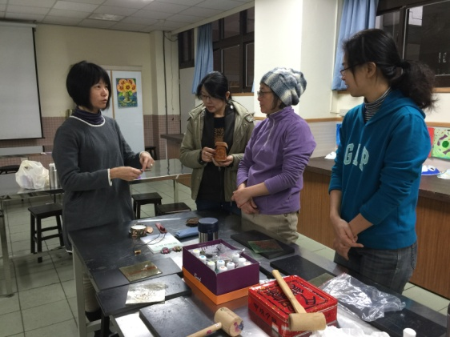
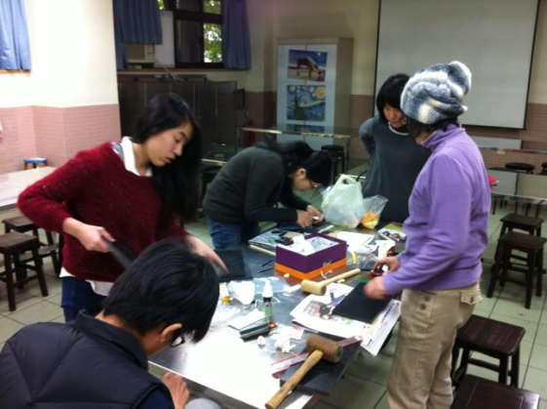
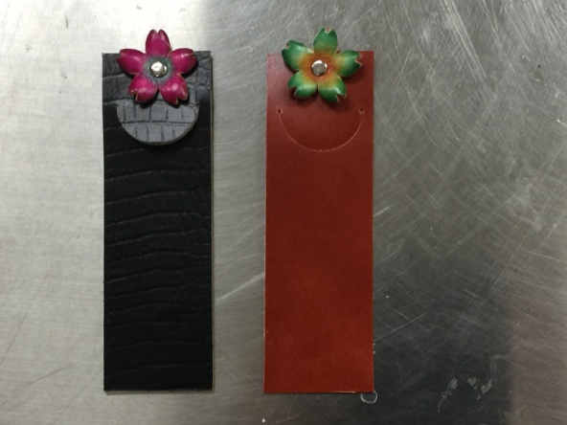
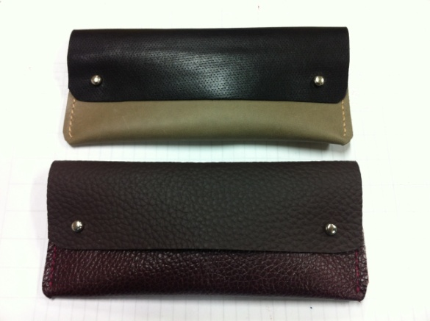
講師說明 | 努力工作中
作品呈現--書籤 | 作品呈現--萬用袋

Slide 7
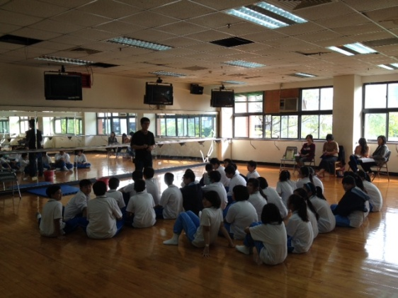
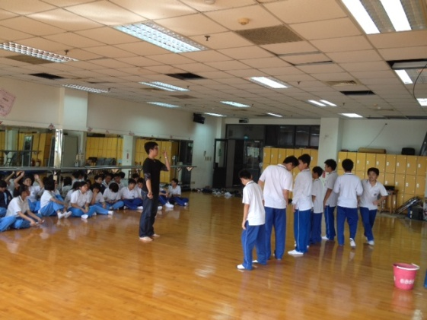
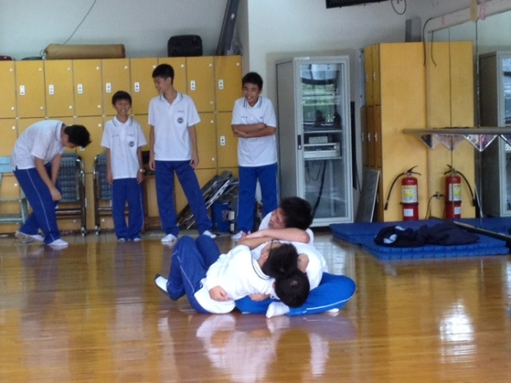
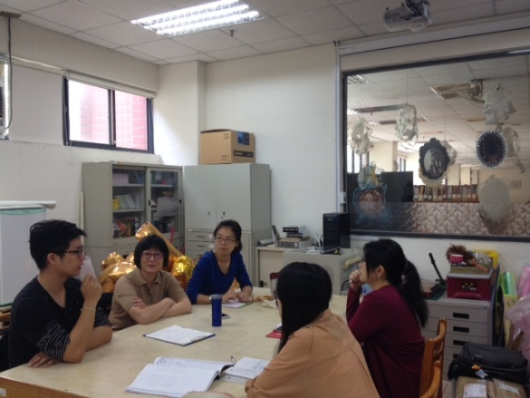
旁述劇場~課堂說明 | 旁述劇場~角色分配
旁述劇場~三隻小豬抱在一起哭 | 課後討論

Slide 8
801品德教育--公德心
802性平教育—性騷擾
803春暉教育—藥物防治
804防災教育—防震防災
805春暉教育—酒檳防治
806春暉教育—菸害防治
807人權教育--兩公約
808環境教育—節能減碳
809品德教育—反霸凌
810交通教育—交通安全

Slide 9
謝謝觀賞

